Slide 1

윈도우 프로그래밍
2015182025 오현호
2019184020 윤은지

Slide 2
목차
1. 게임 소개
2. 개발 내용
3. 데모 시연

Slide 3
1. 게임 소개
실습 시간에 배운 내용을 사용
Wizard Of Legend 간단 모작
가볍게 즐기는 스테이지 구성 게임

Slide 4
2. 개발 내용
카메라 움직임 및 흔들림
플레이어 및 몬스터 애니메이션
공격 애니메이션 및 이펙트
공격 및 맵 바운더리 충돌체크
총 3개의 스테이지
기본 UI
사운드

Slide 5
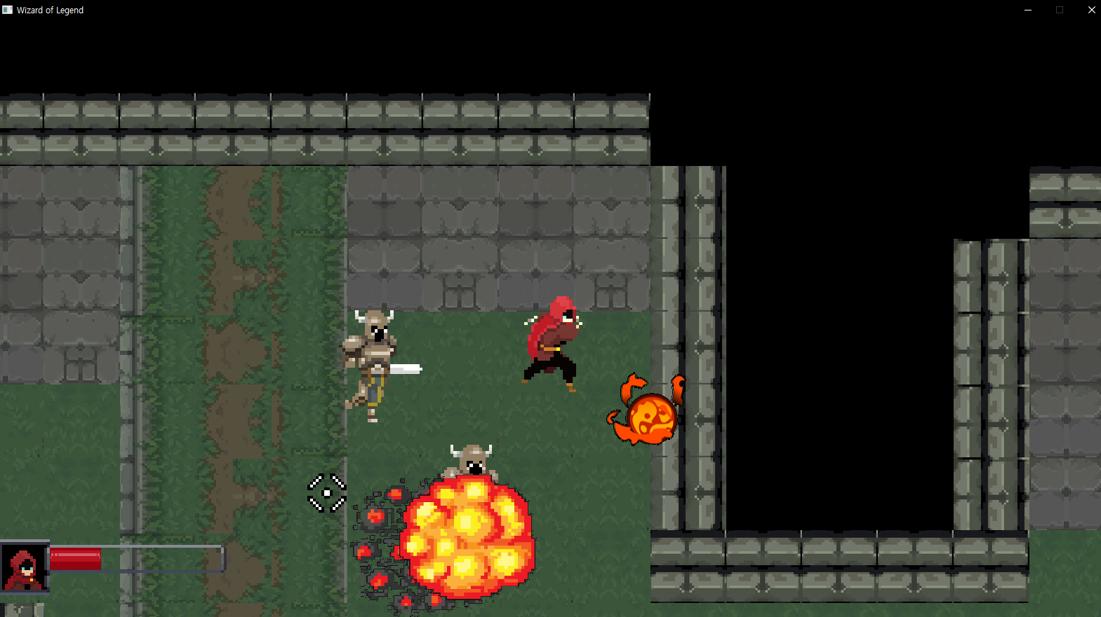
3. 데모 시연

